Slide 1
Volta della Sistina
Il Diluvio universale
Prima parte

Slide 2
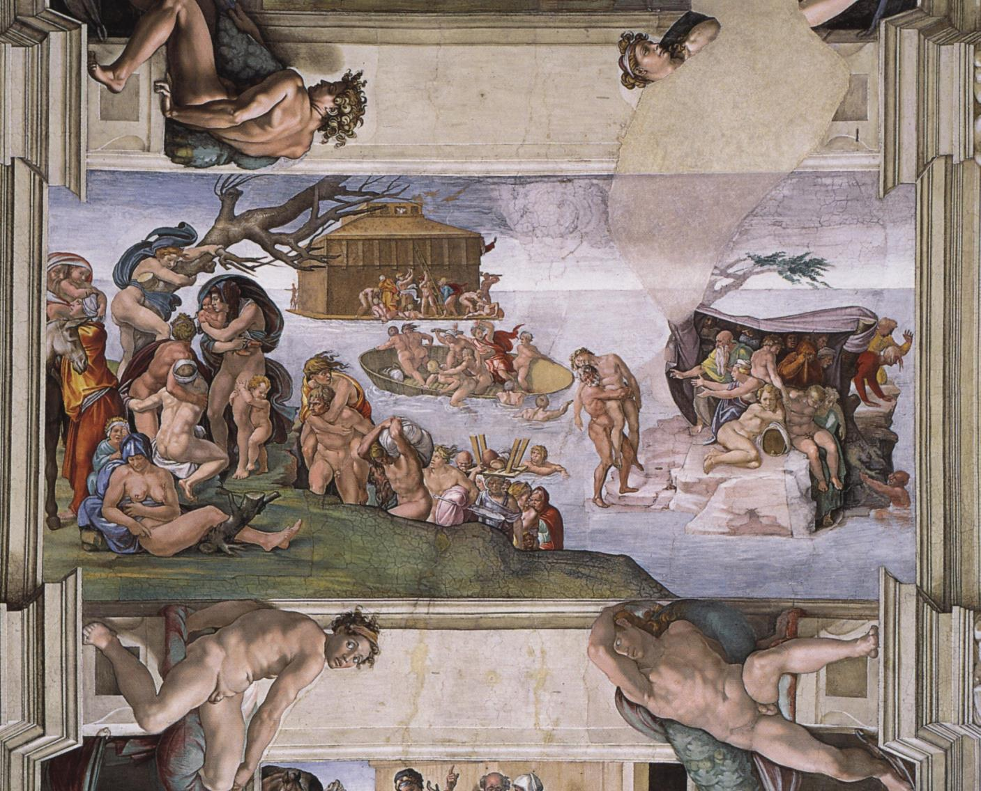

Slide 3
Usò l'arte medesima et il medesimo giudizio
nella storia del Diluvio,
dove appariscono diverse morti d'uomini,
che spaventati dal terror di quei giorni,
cercano il più che possono per diverse vie
scampo alle lor vite.
Perciò che nelle teste di quelle figure,
si conosce la vita esser in preda della morte,
non meno che la paura,
il terrore et il disprezzo d'ogni cosa.
G. Vasari

Slide 4
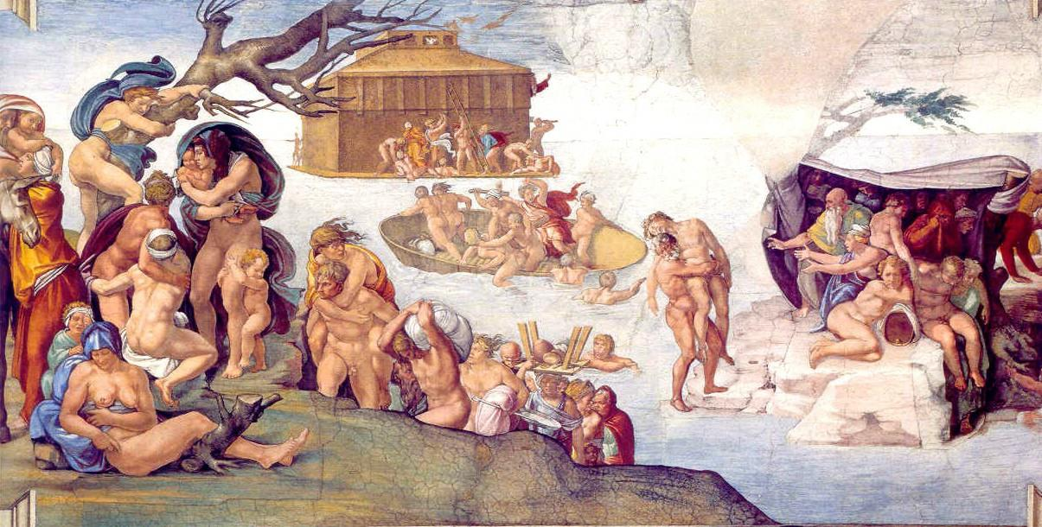
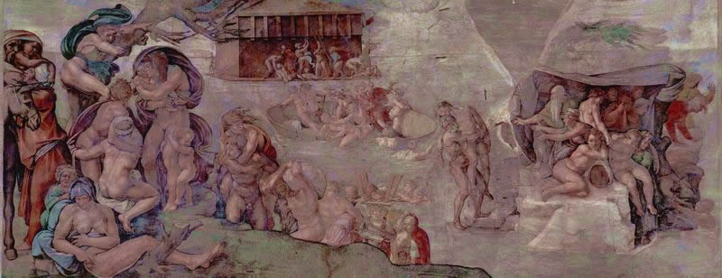

Slide 5
Vedevisi la pietà di molti,
aiutandosi l'un l'altro
tirarsi al sommo d'un sasso
cercando scampo.
Tra' quali vi è uno
che abracciato un mezzo morto,
cerca il più che può di camparlo,
che la natura non lo mostra meglio.
G. Vasari

Slide 6
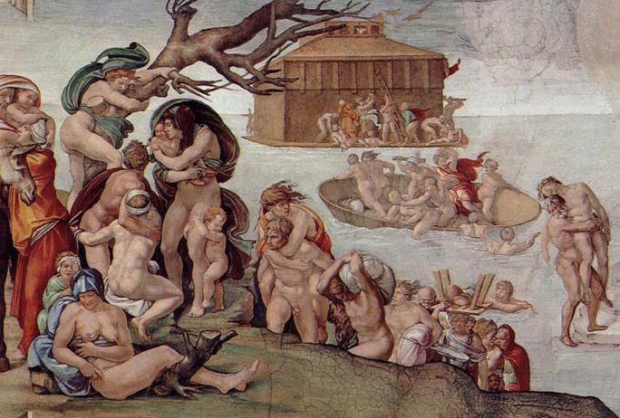

Slide 7
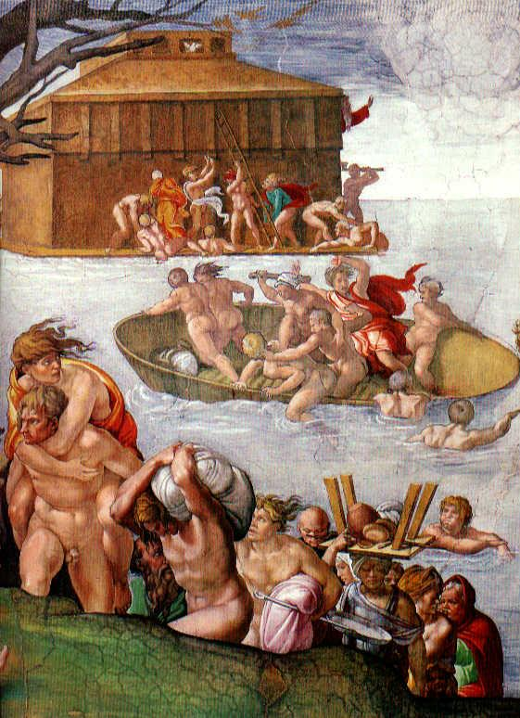
Secondo il Condivi,
il diluvio fu il primo riquadro
ad essere dipinto
da Michelangelo.
Anche qui egli procede
secondo i sensi molteplici
della Scrittura.
In base al senso letterale
del racconto della Genesi,
vediamo l’arca galleggiare
sulle acque
che non hanno ancora raggiunto
la vetta più alta,
sicchè alcuni superstiti
sperano ancora di salvarsi
e sopravvivere.

Slide 8
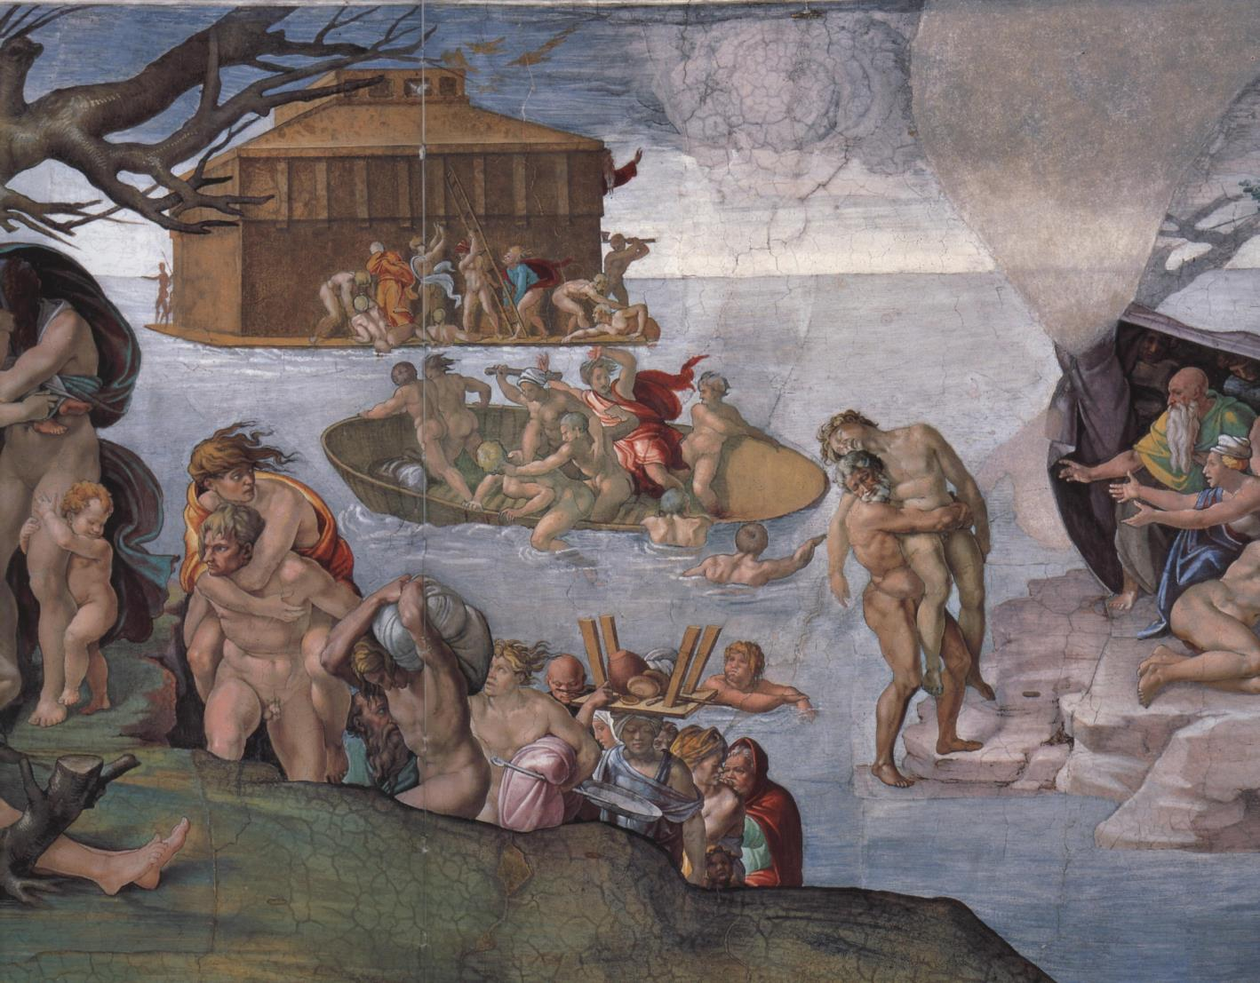

Slide 9
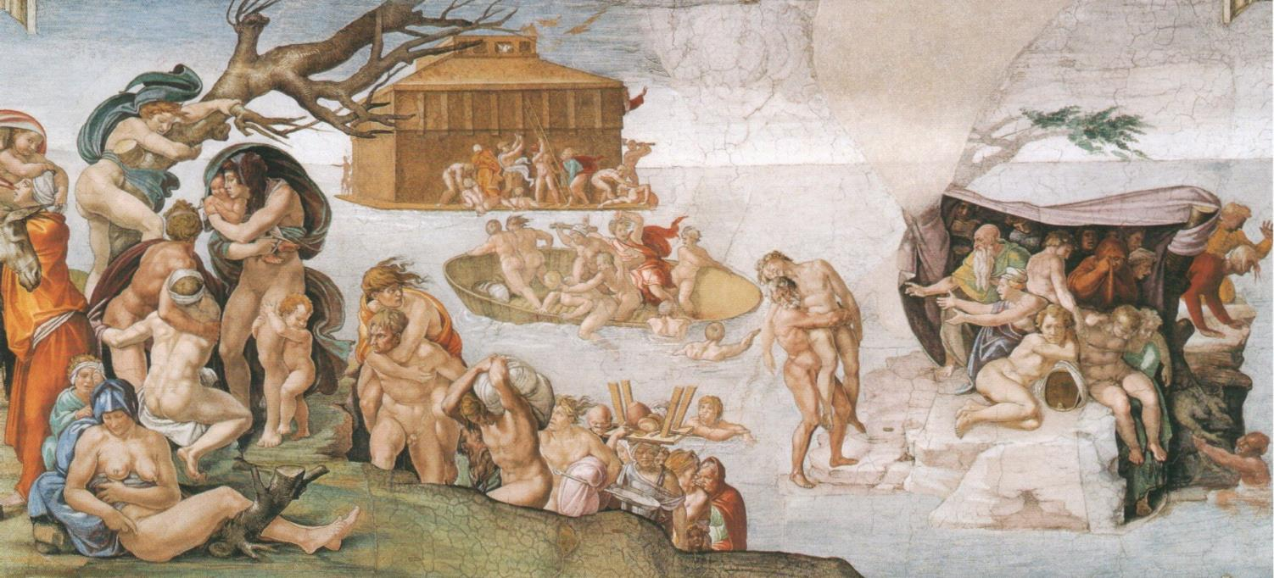
Ci sono quattro gruppi di persone:
nel primo, a sinistra si vedono uomini, donne e bambini con i loro beni
aalire, aggirandola, la sommità del monte.
Nel secondo, a destra, si trova una seconda cima rocciosa tondeggiante, trasformatasi in isolotto su cui sorge un’abitazione ricoperta da una tenda, dove alcuni cercano scampo davanti alla marea che sale.

Slide 10
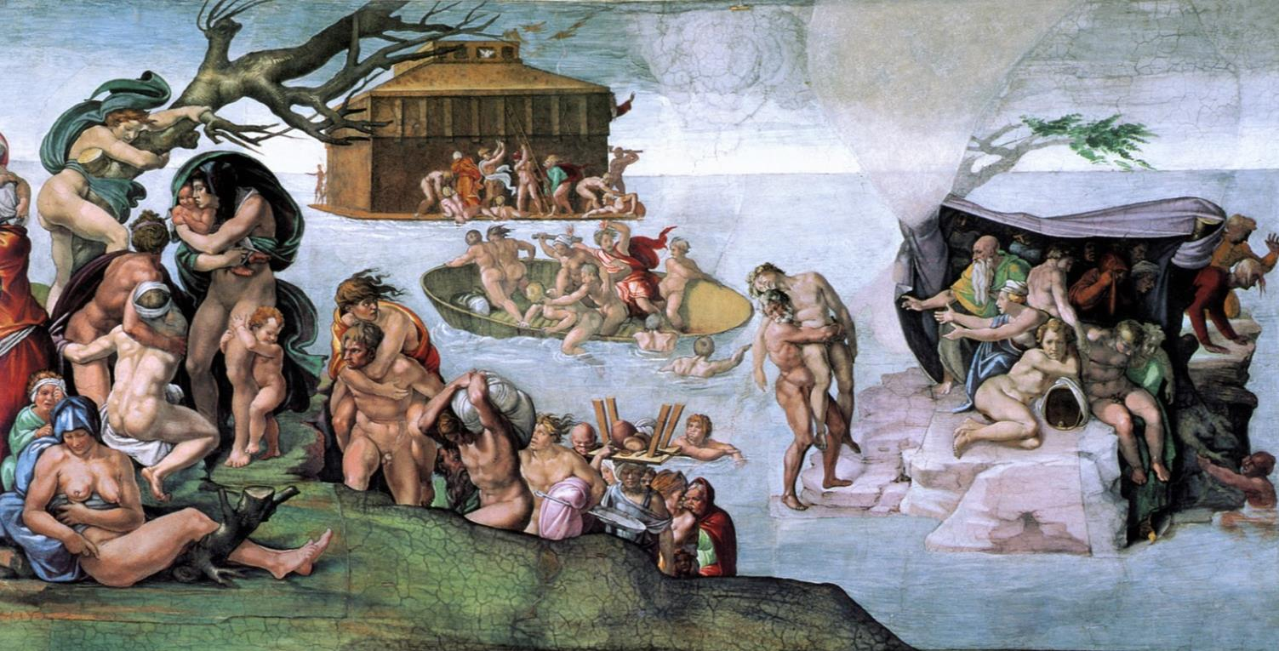
Il terzo gruppo è identificato da una navicella, al centro,
su cui tenta di salire un gran numero di persone a nuoto,
rischiando di farla capovolgere.
L’ultimo gruppo è quello di persone che cercano di arrampicarsi faticosamente sull’arca dall’esterno e di salirvi in cima con una scala.

Slide 11
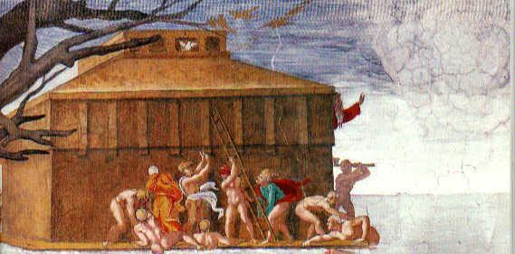
Farai all'arca un tetto e un cubito più su la terminerai;
di fianco le metterai la porta.
La farai a ripiani: inferiore, medio e superiore.
Gen 6,16
In base al racconto biblico l’arca era costruita su tre piani:
se il piano inferiore rimane sotto il livello dell’acqua allora concorda con il racconto biblico il dettaglio dei due piani che, ben distinti l’uno dall’altro, emergono dalla superficie.

Slide 12
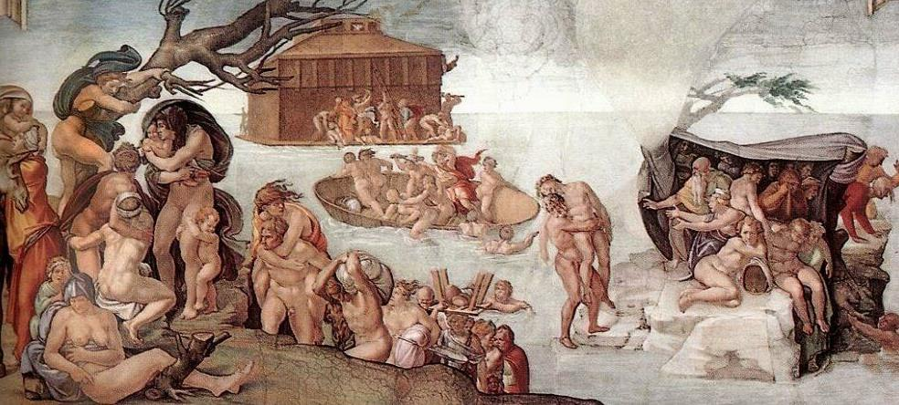
Poi Dio si ricordò di Noè,
di tutte le fiere e di tutto il bestiame ch'erano con lui nell'arca;
Dio fece allora passare un vento sulla terra e le acque cessarono.
Gen 8,1
Nei capelli e nelle estremità dei mantelli svolazzanti
è chiaramente avvertibile è il vento che, secondo il testo biblico,
avviò la conclusione del diluvio.

Slide 13
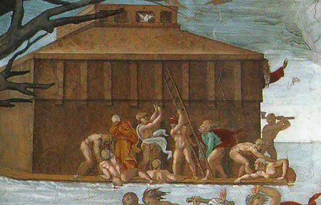
È possibile riconoscere una colomba bianca sull’arca
e parecchi uccelli, abbozzati col colore marrone,
che volano verso l’arca;
si riconosce anche Noè che da una finestra,
indica l’ammasso di nubi, con il braccio sinistro teso.

Slide 14
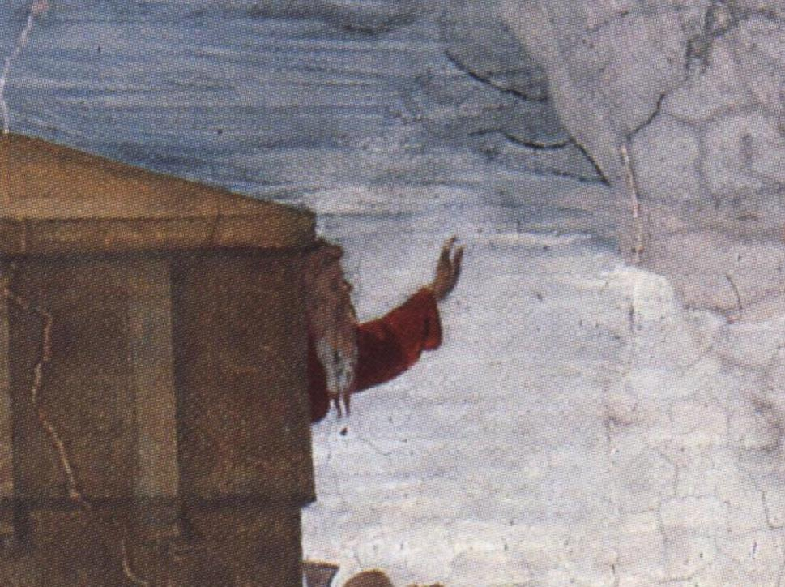

Slide 15
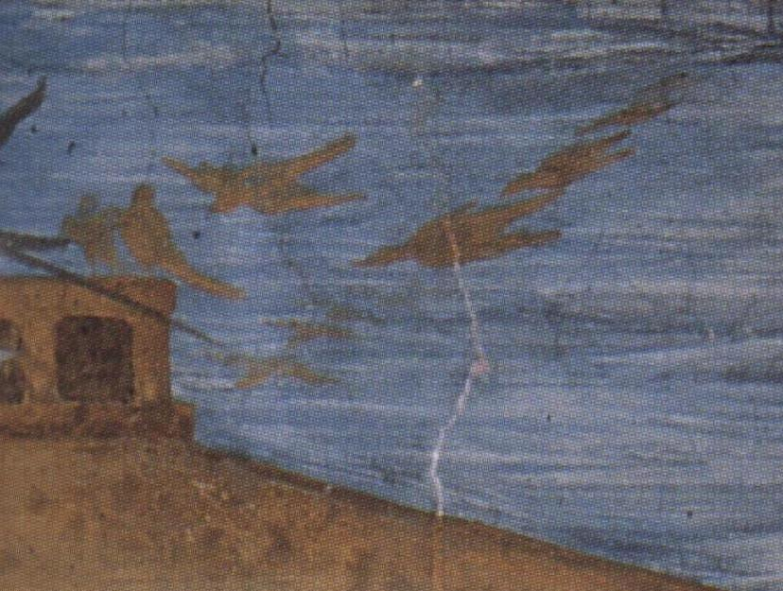

Slide 16
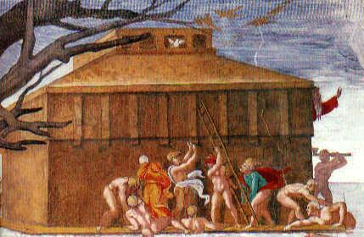
Nella terza finestra dell’arca è riconoscibile
una colomba bianca con le ali spiegate,

Slide 17
Nell’affresco di Michelangelo il diluvio non è ancora finito,
sembra addirittura in pieno svolgimento,
dal momento che non tutti gli uomini fuori dell’arca
sono periti nella piena della acque.
Il pittore ripartisce queste figure in quattro gruppi,
ne rappresenta alcune in lotta contro le acque,
mentre altre sembrano essere al sicuro.
In questo modo attribuisce alla rappresentazione
non solo un senso letterale
ma anche un senso spirituale.
Per cogliere in pieno il significato spirituale dell’affresco iniziamo dall’interpretazione dei colori secondo Ugo di San Vittore,
e da alcuni gesti simbolici particolari,
generi letterari contemporanei a Michelangelo.

Slide 18
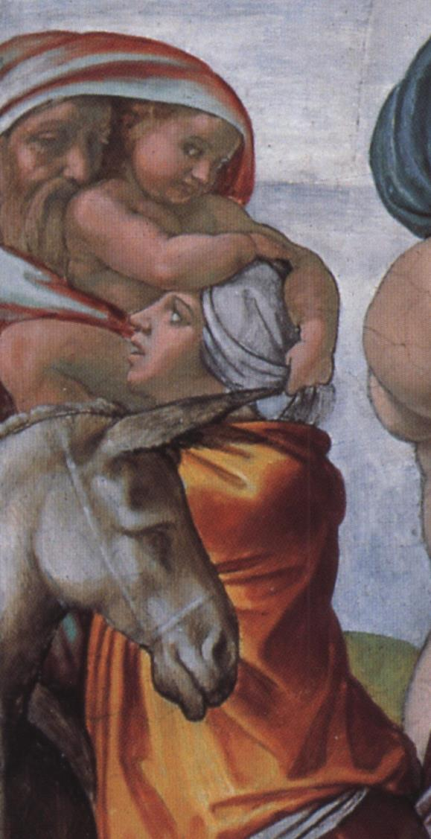
Il giallo croco,
che simboleggia il discernimento spirituale,
è il colore delle vesti delle figure femminili,
così importanti nell’affresco.
All’estrema sinistra del dipinto,
nel punto in cui un asino
si affaccia sulla scena con la testa,
si trova una donna, in piedi,
che indossa una veste di colore giallo croco.
Sull’asino sono seduti un uomo barbuto
e un bambino che cinge i capelli
di questa donna
con una fascia grigio azzurra.

Slide 19
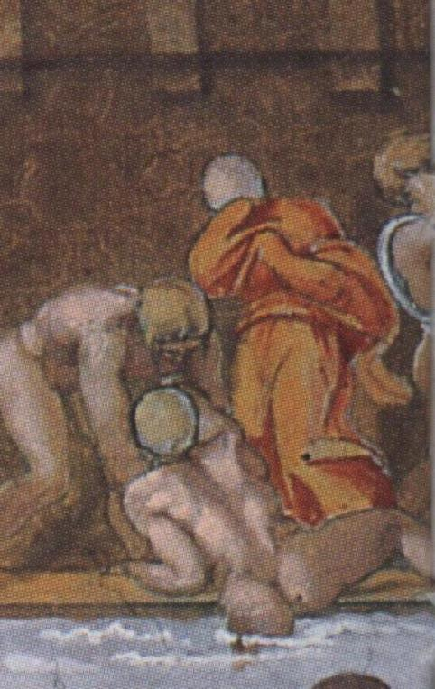
Sulla stretta sporgenza dell’arca fuori dall’acqua, sulla quale alcune figure nude tentano di salire arrampicandosi,
si trova un’altra figura femminile che indossa vesti color croco
e ha il capo e il viso coperti da un velo bianco, quasi non dovesse vedere il panico scatenato
dalla marea montante.

Slide 20
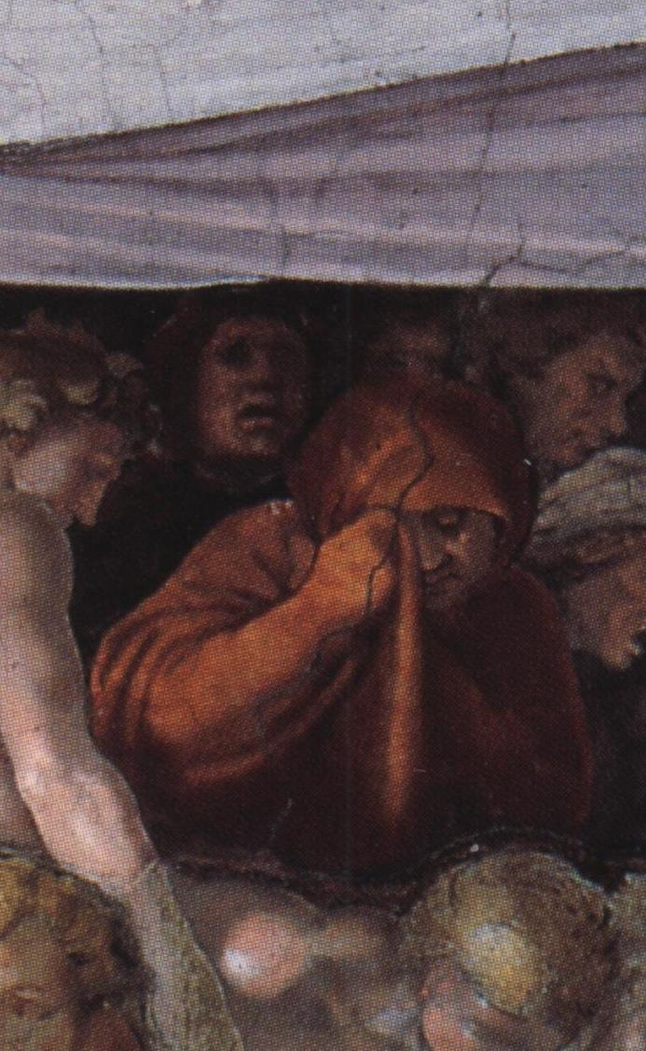
Anche sulla piccola
isola rocciosa,
all’estrema destra del riquadro, possiamo riconoscere ,
sotto la tenda viola,
una donna che si avvolge
in un mantello
color croco scuro
e nel frattempo
si copre un occhio
con la destra velata.

Slide 21
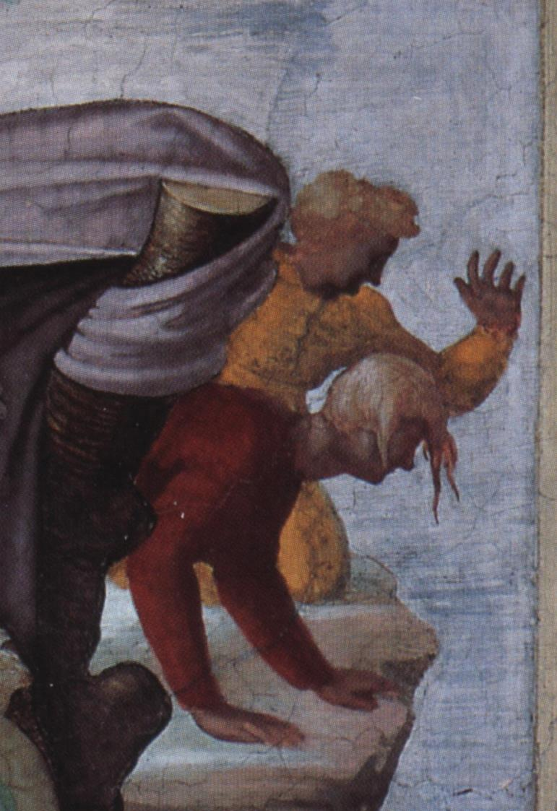
È vestita color croco anche una
delle due figure dipinte
dietro la tenda
all’estrema destra,
che guardano
piene di spavento
verso i flutti.

Slide 22
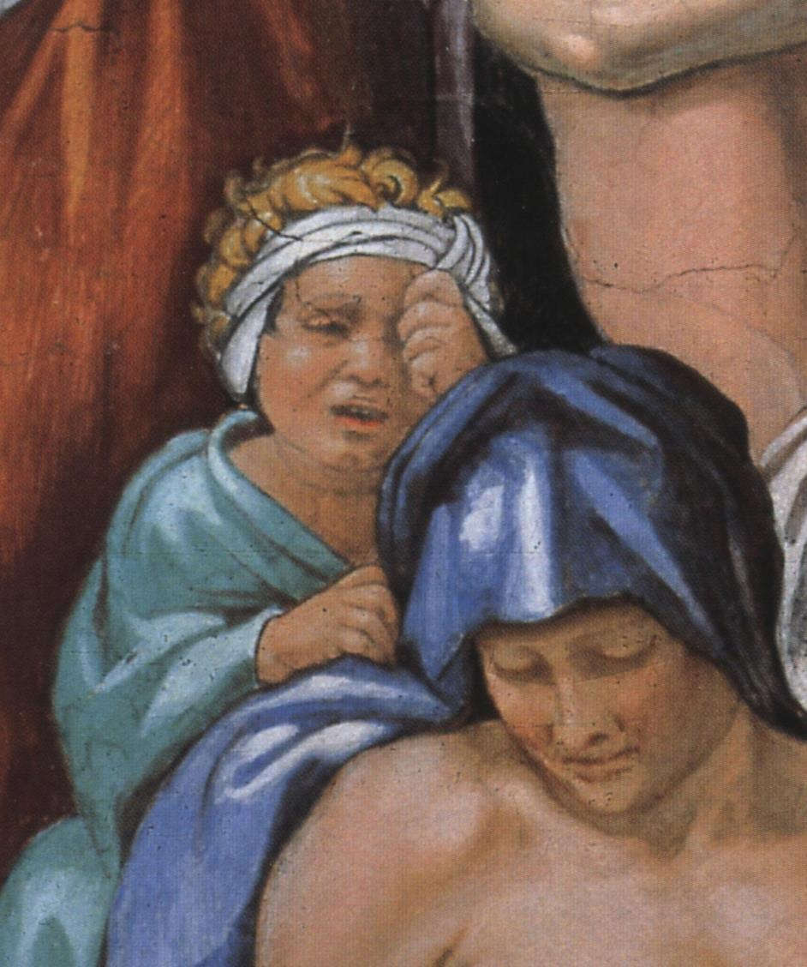
Coprirsi
uno degli occhi
è un gesto
di particolare
importanza,
ripetuto,
sull’estrema sinistra dell’affresco,
dal fanciullo
vestito di verde
dietro
la figura femminile.

Slide 23
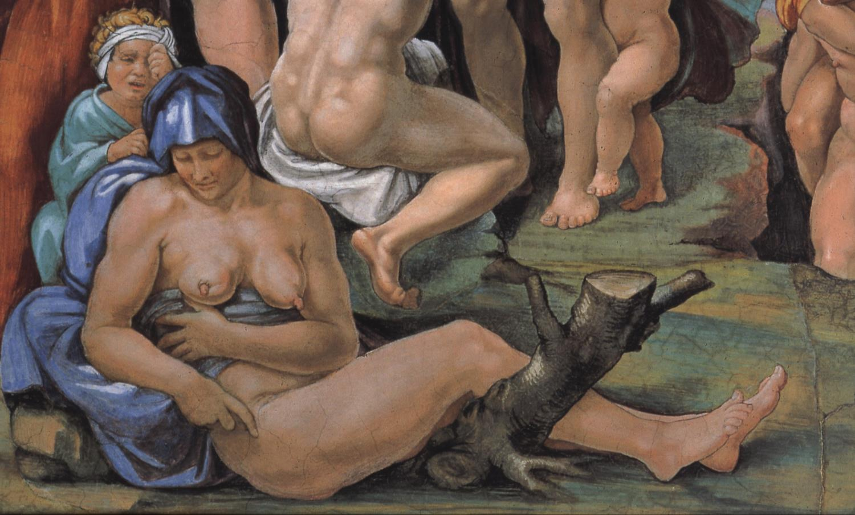
Quest’ultima è seduta in primo piano e ritratta quasi completamente nuda,
con i seni in particolare evidenza. Un mantello azzurro, stretto intorno al ventre, forma un cappuccio sulla sua testa, avvolgendola tutta.

Slide 24
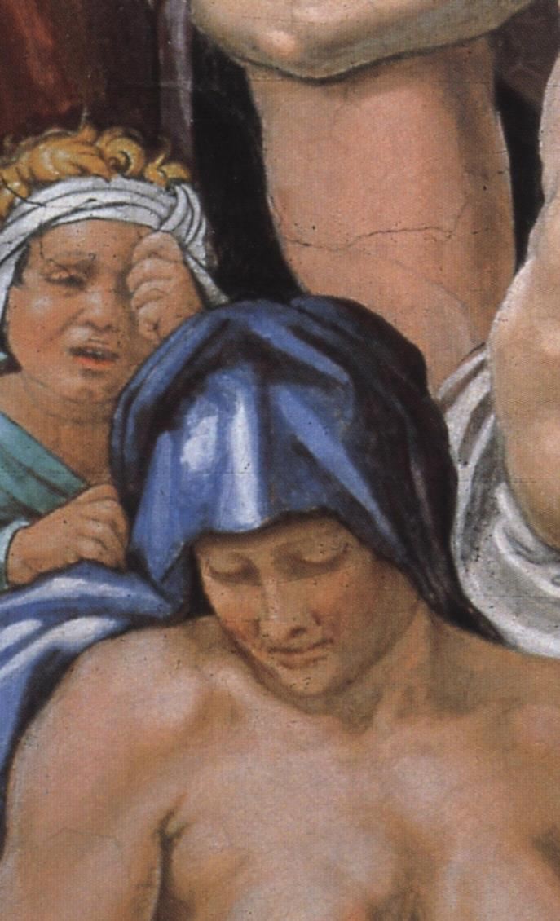
L’azzurro del mantello rappresenta abitualmente
la contemplazione
delle cose celesti,
eppure, questa donna
volge lo sguardo alla terra.
Ella raffigura
la personificazione
della sapienza terrena.

Slide 25
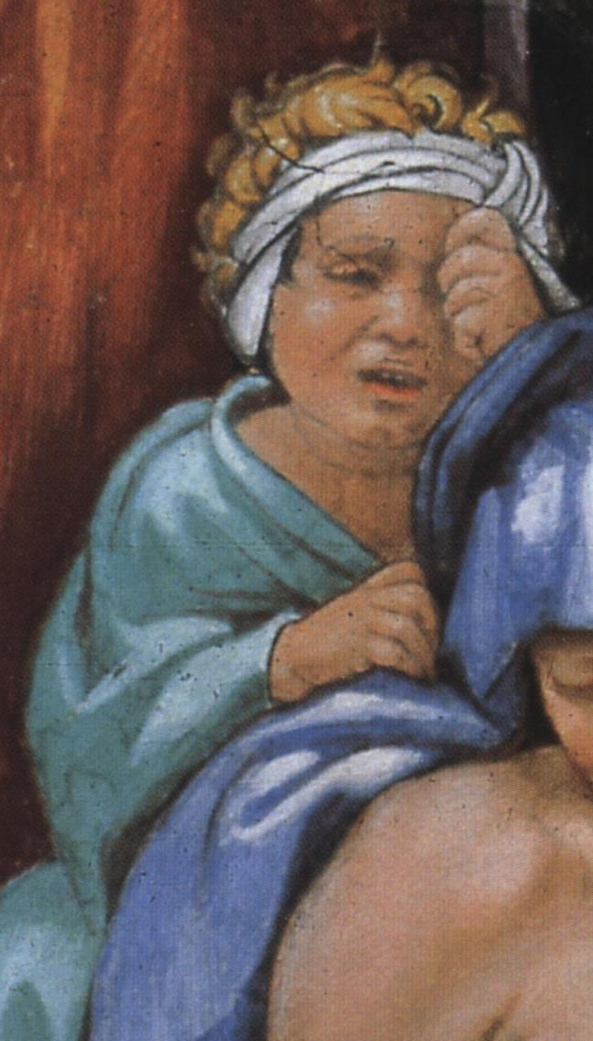
Il suo bambino
che si copre un occhio
ed è vestito di verde,
costituisce
un richiamo
alla speranza terrena,
la speranza
che si dirige cioè
solo sulle cose terrene,
destinata
a naufragare
con il diluvio.

Slide 26
Egidio da Viterbo,
teologo agostiniano contemporaneo a Michelangelo
nelle sue Sententiae ad mentem Platonis
scrive che Omero definì empio
il ciclope con un occhio solo
perché egli, pago di un occhio solo,
non possedeva alcun strumento
per riconoscere le cose divine,
mentre quest’unico occhio
non aveva alcun’altra luce
al di fuori di quella sola proveniente
dalla capacità visiva dei sensi.

Slide 27
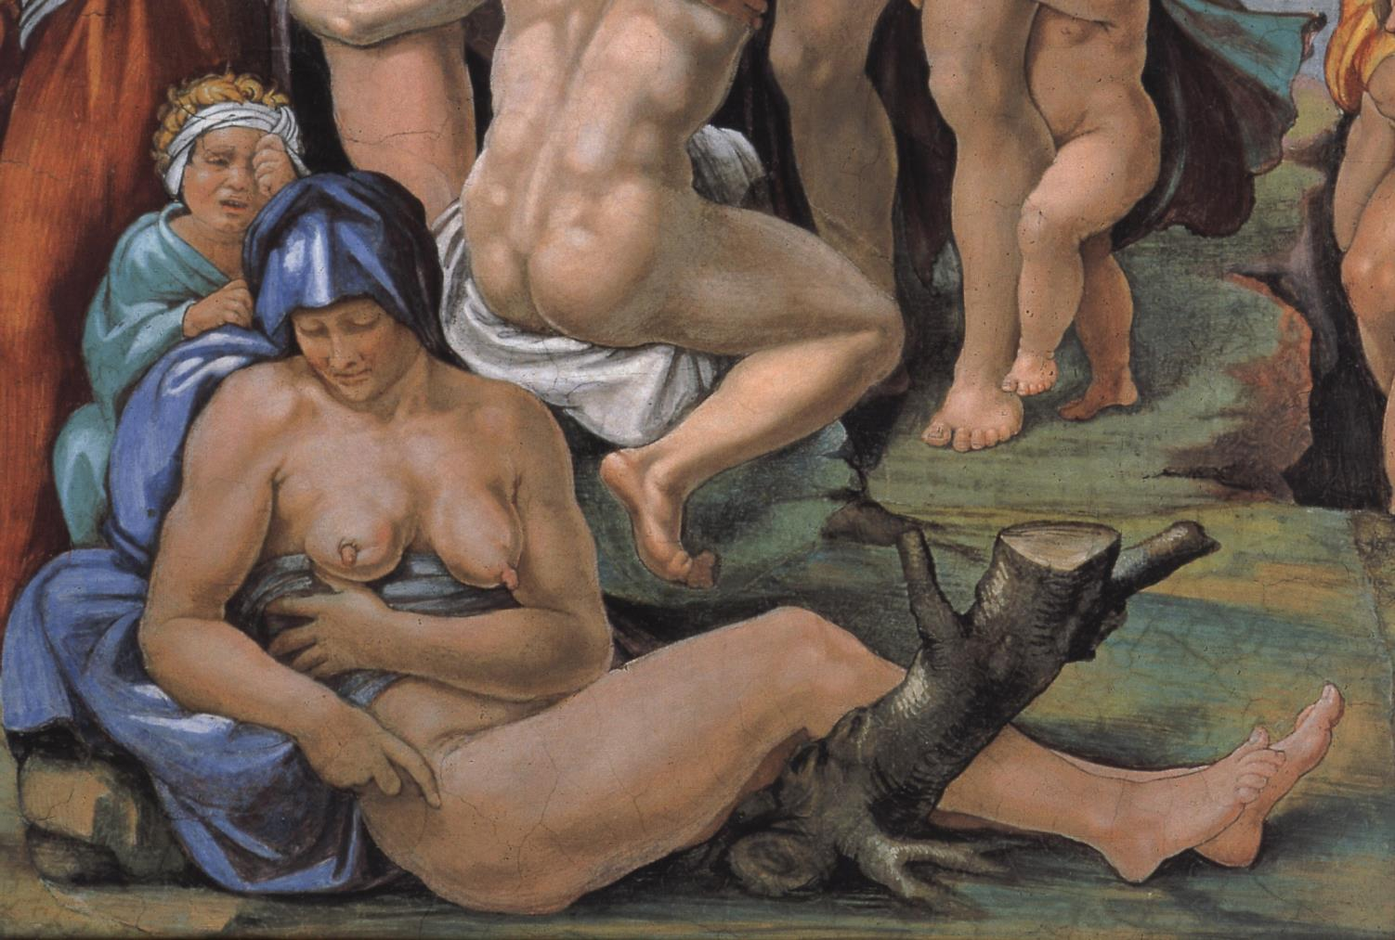

Slide 28
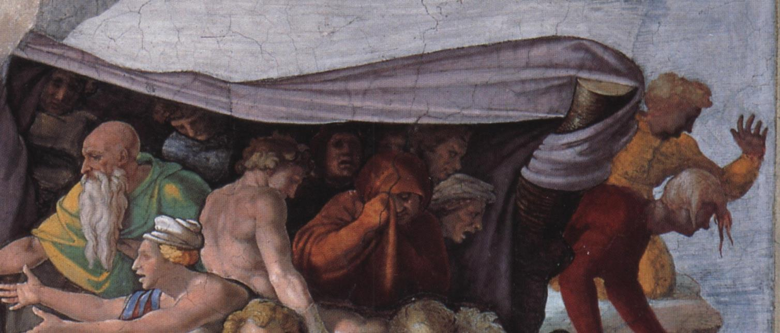
Chi dunque tiene chiuso un occhio,
guarda solo alle cose terrene come l’empio ciclope.
È questa la situazione comune a coloro
che si trovano sulla piccola isola rocciosa.
Essi guardano pieni di spavento la marea che sale,
mentre chi alza gli occhi verso l’alto,
potendo contemplare solo il tessuto violaceo della tenda,
non ha la possibilità di vedere il cielo azzurro.

Slide 29
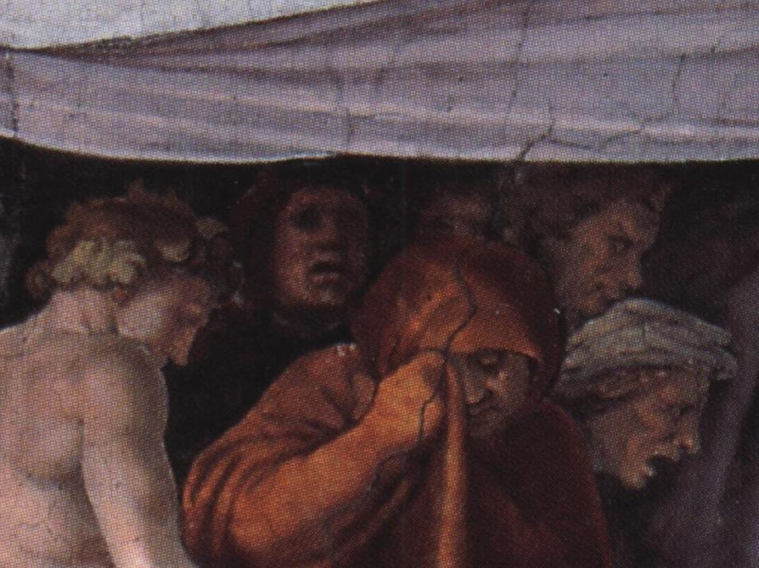

Slide 30
Nella Glossa Ordinaria,
il commentario alla Scrittura più diffuso
al tempo di Michelangelo,
si legge che gli empi,
contrariamente al giusto Enoch,
radicano la loro speranza nella vita presente
e così, lontani dall’amore
per l’eredità che non appassisce,
si disseccano.

Slide 31
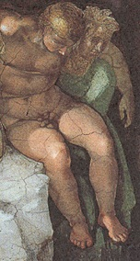
Sull’isola rocciosa è riconoscibile
una giovane donna vestita di verde,
che posto sul ciglio del piano roccioso un ignudo spossato o addirittura morto, il cui braccio sinistro
cinge le spalle della donna.
Le due figure, strettamente legate l’una all’altra vennero eseguite nell’estate del l508 come prima giornata
di tutto l’affresco del Diluvio e, probabilmente,
di tutta la volta della Sistina.

Slide 32
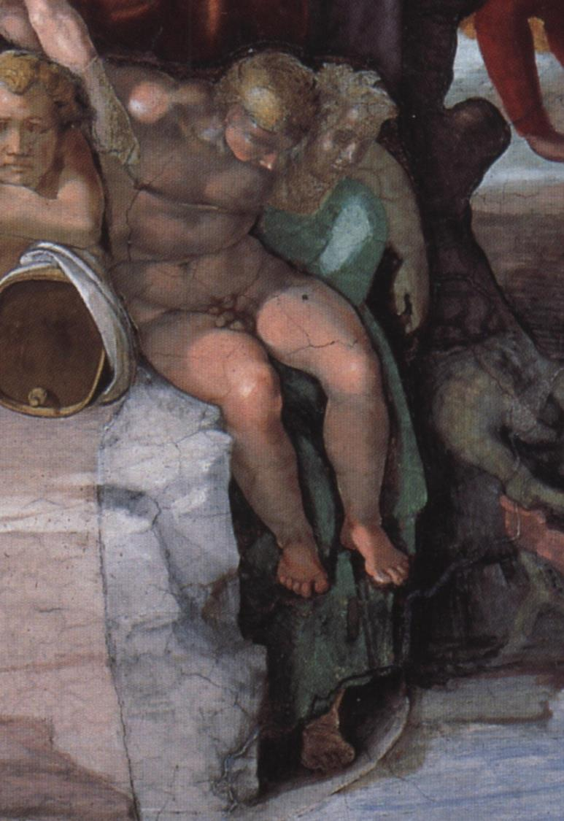

Slide 33
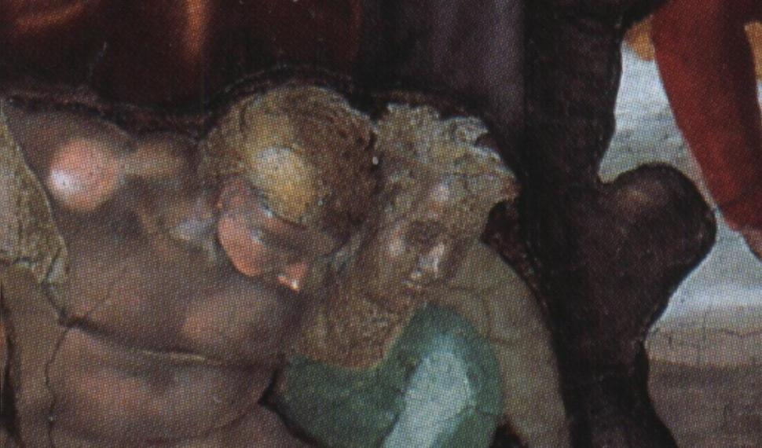

Slide 34
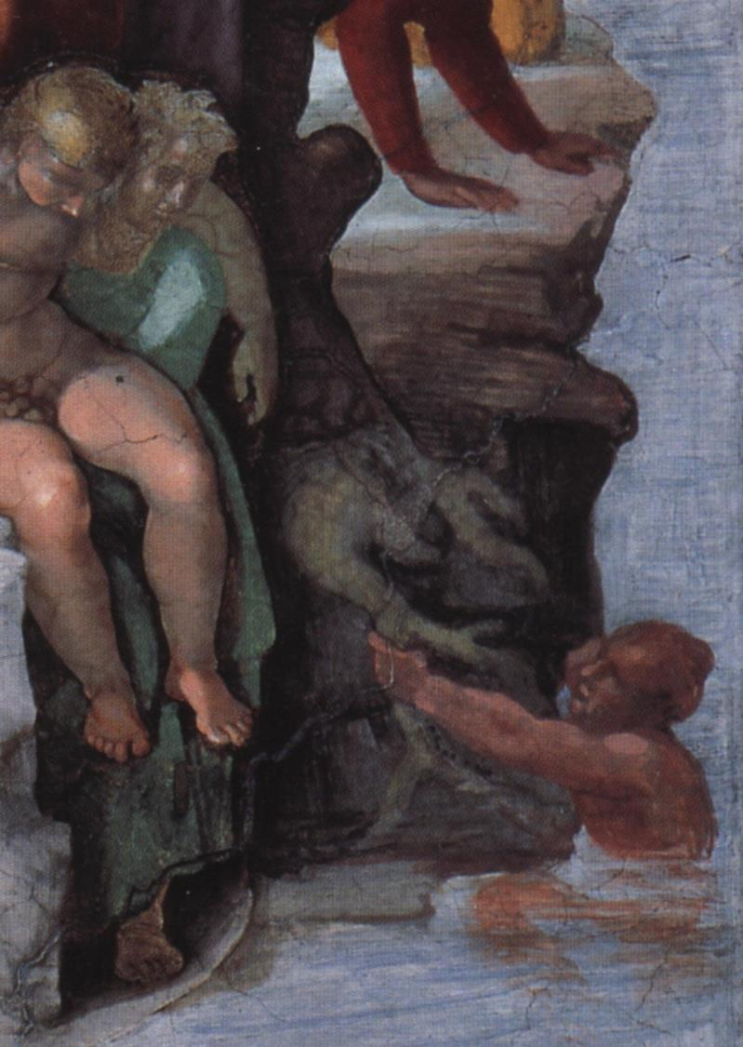
La figura rivestita
del colore della speranza
ha lo sguardo rivolto
ai flutti delle acque
che quasi le lambiscono
il piede,
proprio nel punto in cui
un nuotatore nudo
si aggrappa alle radici
di un albero tagliato
e guarda in su,
verso la donna
vestita di verde.

Slide 35
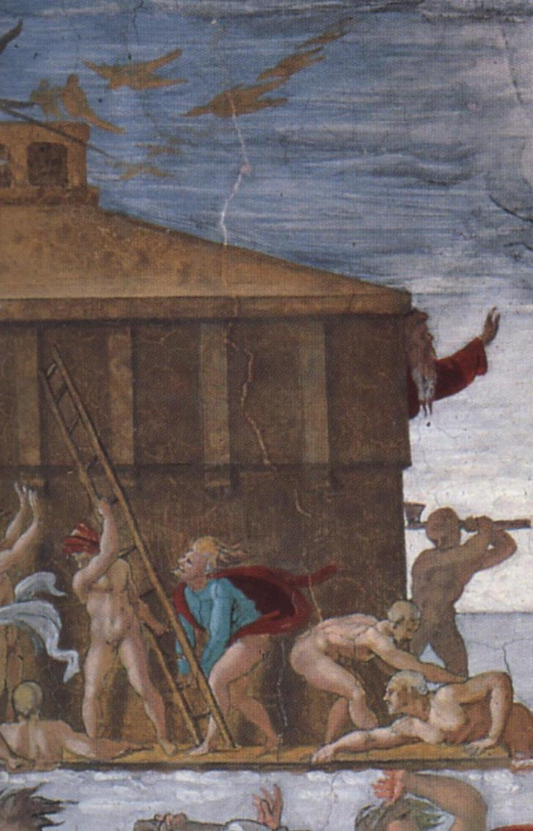
Una terza volta ancora Michelangelo adopera
il colore verde speranza
in una delle figure maschili
che, con una scala,
cerca di salire sull’arca.
L’uomo indossa una camicia verde, troppo corta però
per coprire la nudità
delle sue terga e delle sue gambe.
La speranza nella salvezza
non è sufficiente per coloro
che dall’esterno cercano scampo rifugiandosi sull’arca.

Slide 36
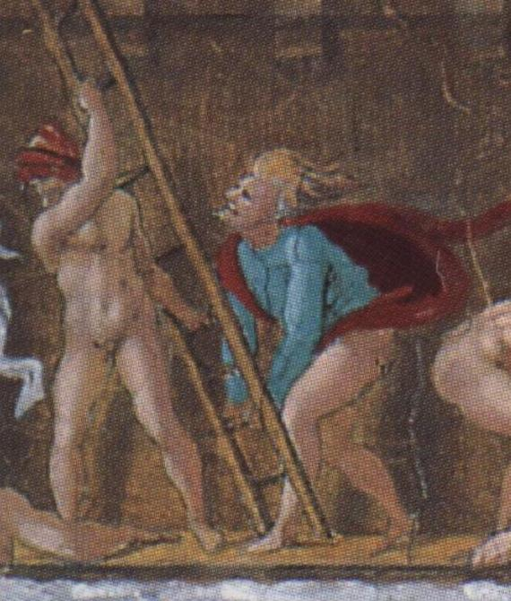

Slide 37
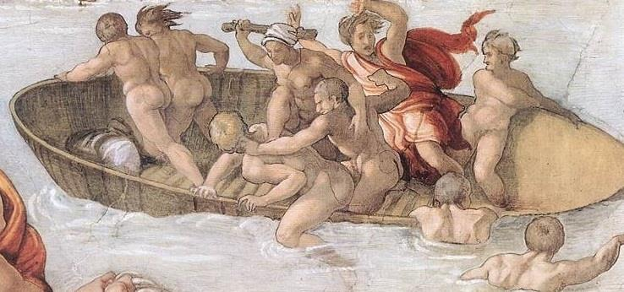
Il colore verde manca nel gruppo di persone che,
al centro del riquadro, si trovano sulla piccola barca,
priva di timone e di remi, che sta per capovolgersi
a causa del violento litigio scoppiato tra i passeggeri ed un intruso,
e a causa della spinta di un nuotatore agganciatosi al natante;
per costoro non sussiste assolutamente alcuna speranza di salvezza.

Slide 38
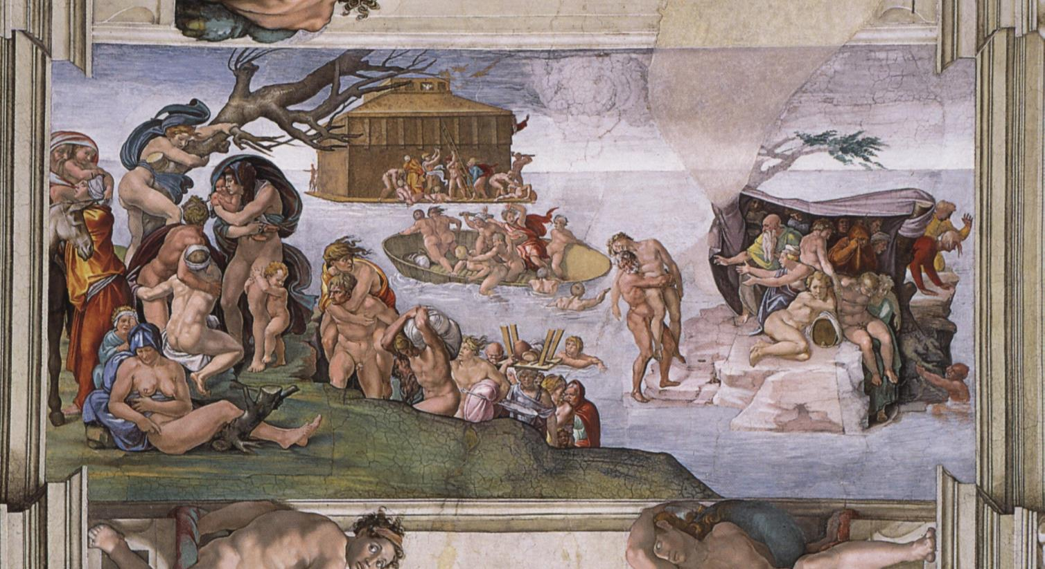
Significato dei quattro gruppi

Slide 39
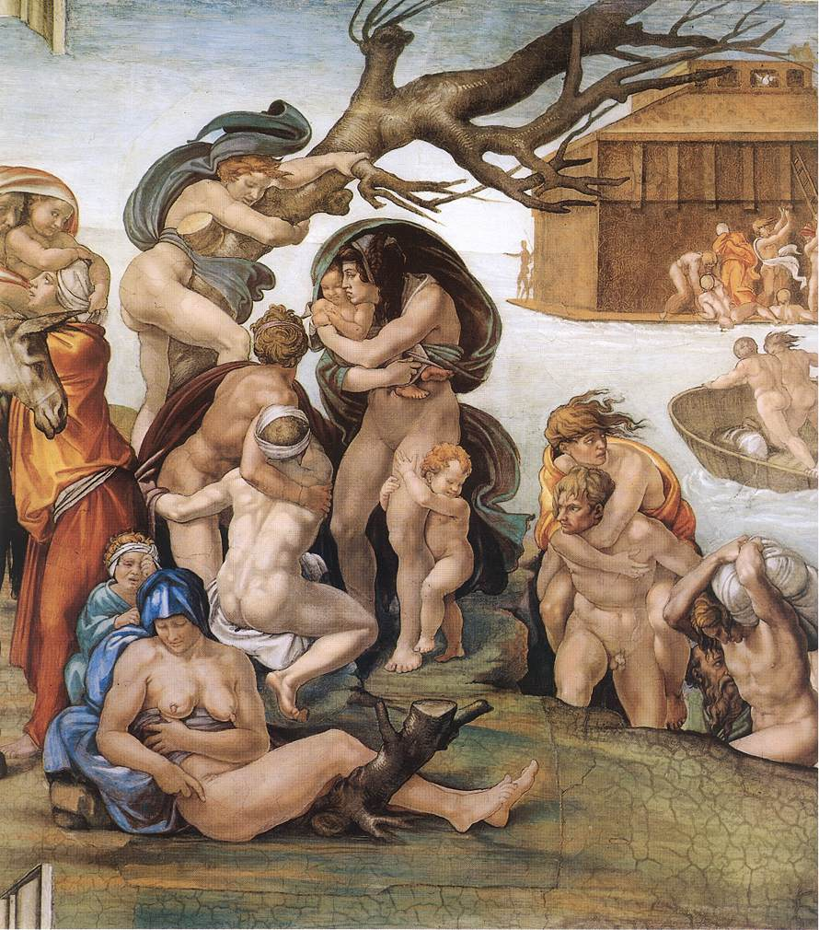
Le persone che,
sulla sinistra
in primo piano,
stanno salendo
sulla sommità
della vetta,
non sembrano subire
la paura del diluvio,

Slide 40
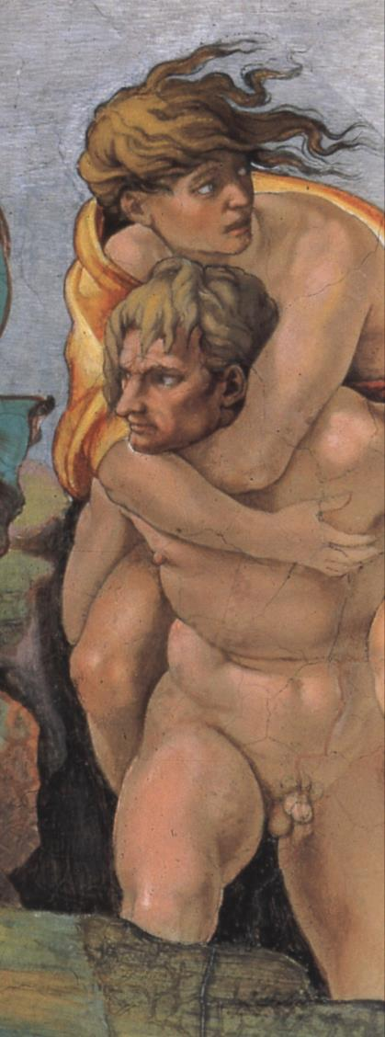
ad eccezione della donna
portata sulle spalle
come un fardello
dal proprio marito
e che, piena di sgomento,
guarda a destra,
in direzione
dell’isola rocciosa
più bassa.

Slide 41
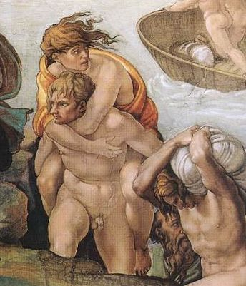

Slide 42
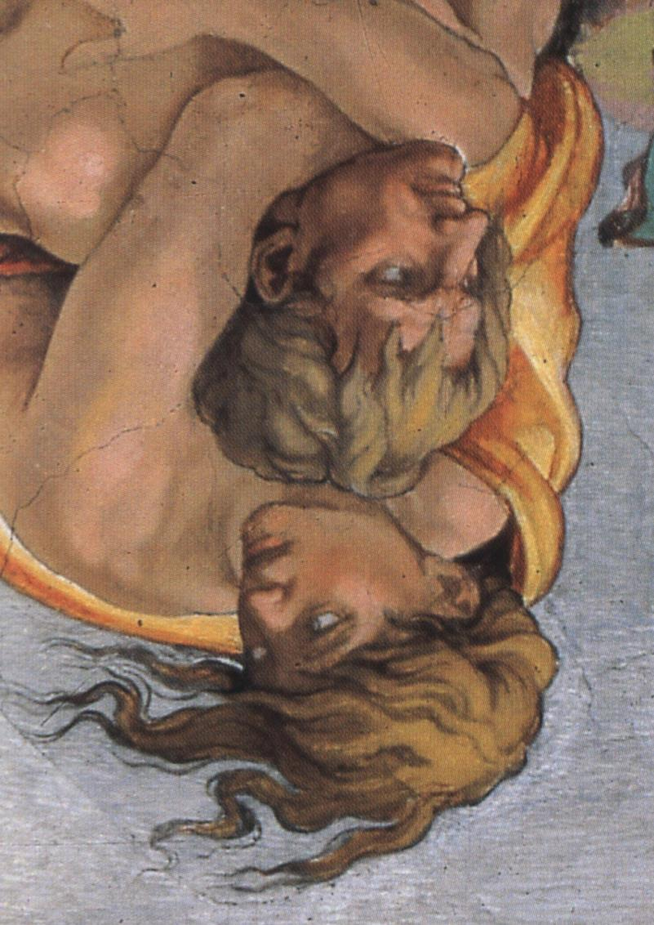

Slide 43
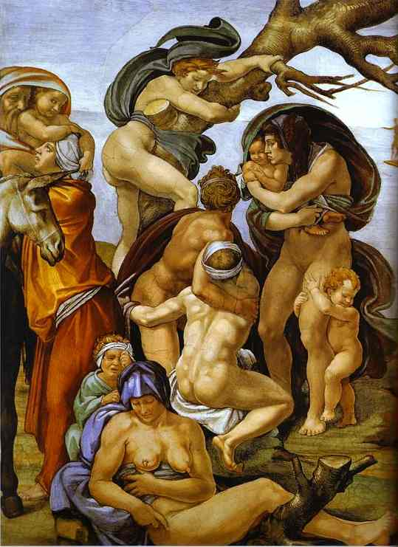
Sulla sommità della vetta,
poi, le persone si separano
in altri tre gruppi:
le due figure già individuate
come personificazioni
della sapienza
e della speranza terrene,
le tre figure accanto all’asino
e, infine
quelle che circondano
il tronco dell’albero senza foglie,
il cui fusto e i cui rami
si protendono in là
verso l’arca.

Slide 44
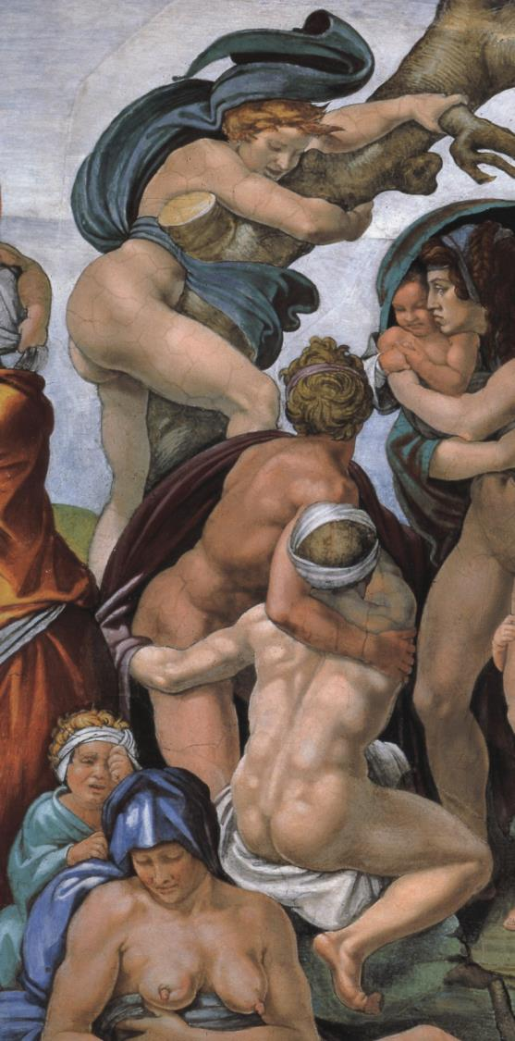
Si può facilmente determinare
il significato delle persone
accanto all’albero.
La prima,
che sta per salire sull’albero, indossa un mantello
verde azzurro
che si agita nel vento.
Il verde è simbolo
della speranza
e l’azzurro esprime
la contemplazione celeste.

Slide 45
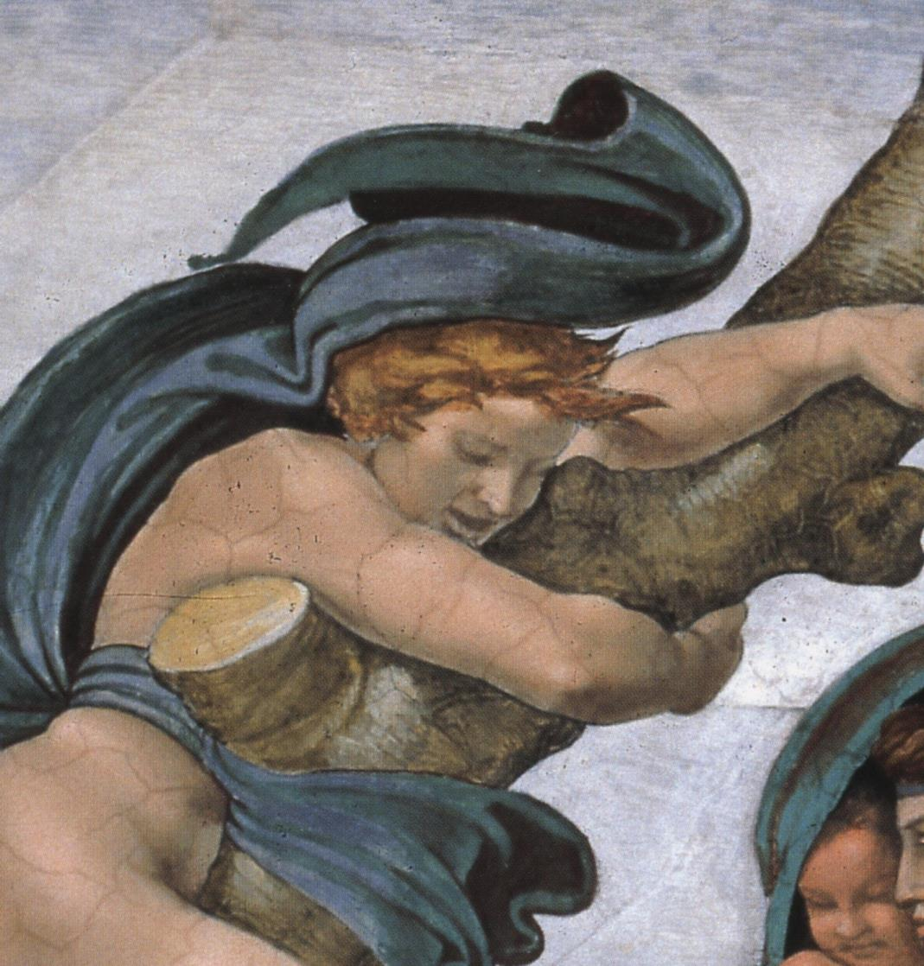

Slide 46
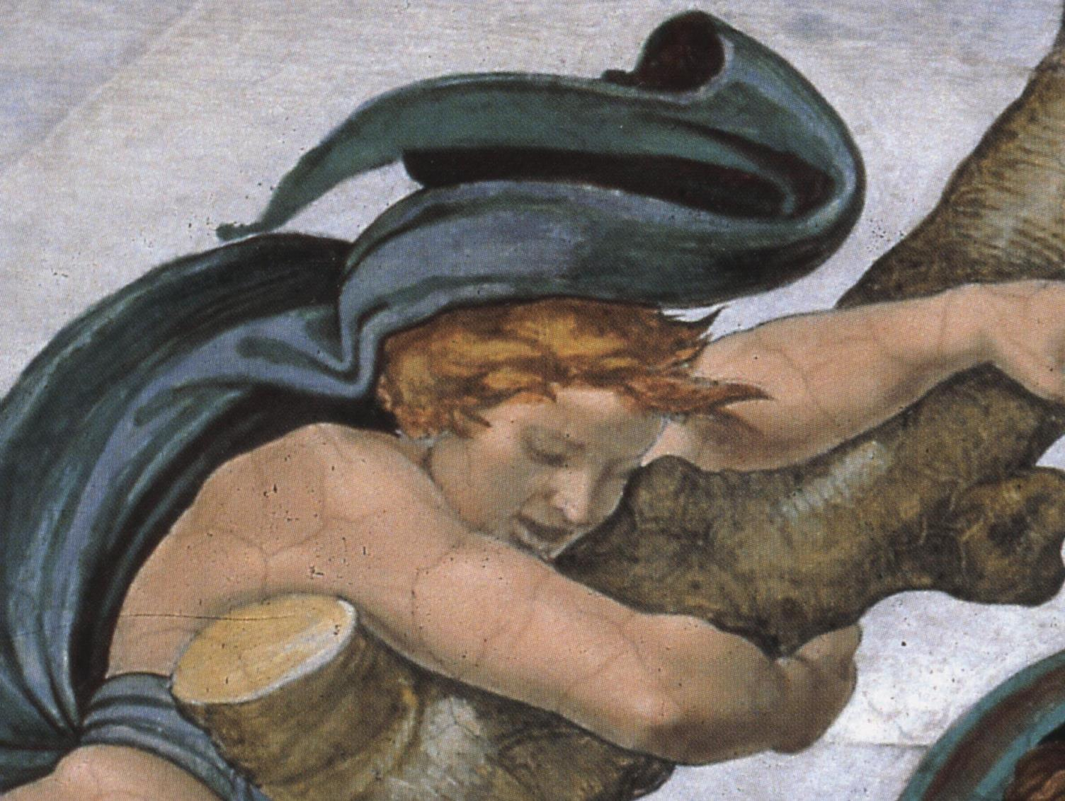

Slide 47
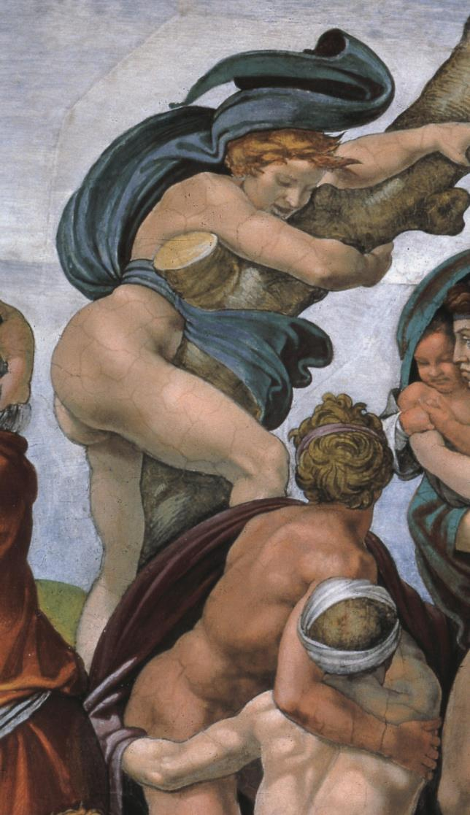
La donna
che si sta arrampicando sull’albero
guarda in direzione
di una coppia che,
rivolta verso di lei,
si abbraccia.

Slide 48
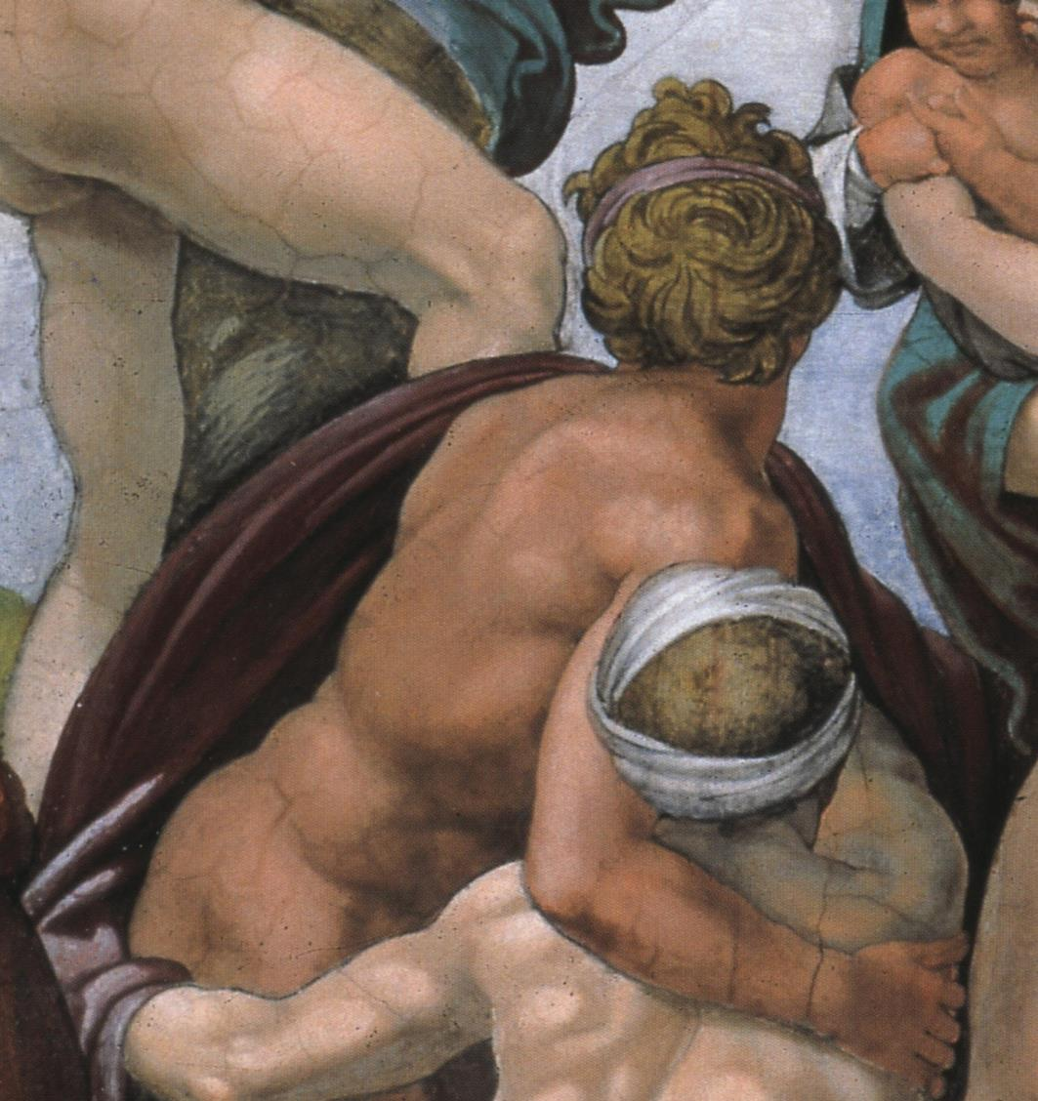

Slide 49
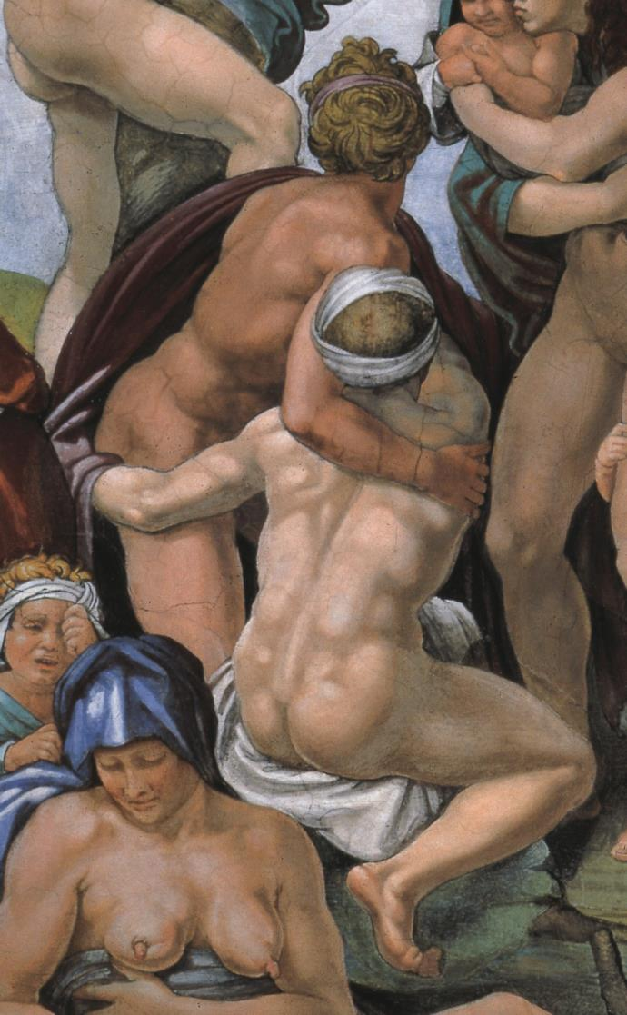
Sulle spalle
dell’uomo
è gettato un mantello
rosso violaceo,
mentre la donna
ha una benda bianca
attorno alla testa
ed è seduta
su un tessuto bianco.

Slide 50
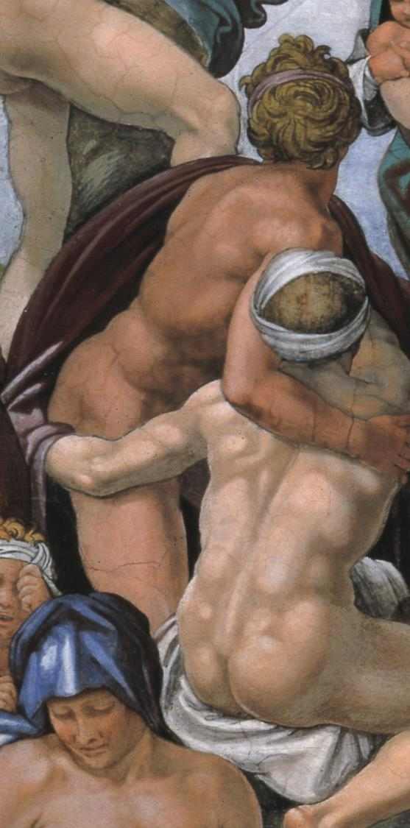
Con il colore bianco
e con quello rosso
si intende sempre
simboleggiare
l’amore
e la fede.

Slide 51
La fede,
che si unisce all’amore
disposto alla penitenza
(color rosso violaceo),
guarda verso
la speranza contemplativa
(color verde-azzurro)
che si aggrappa
al fusto senza fronde,
simbolo della Croce.

Slide 52
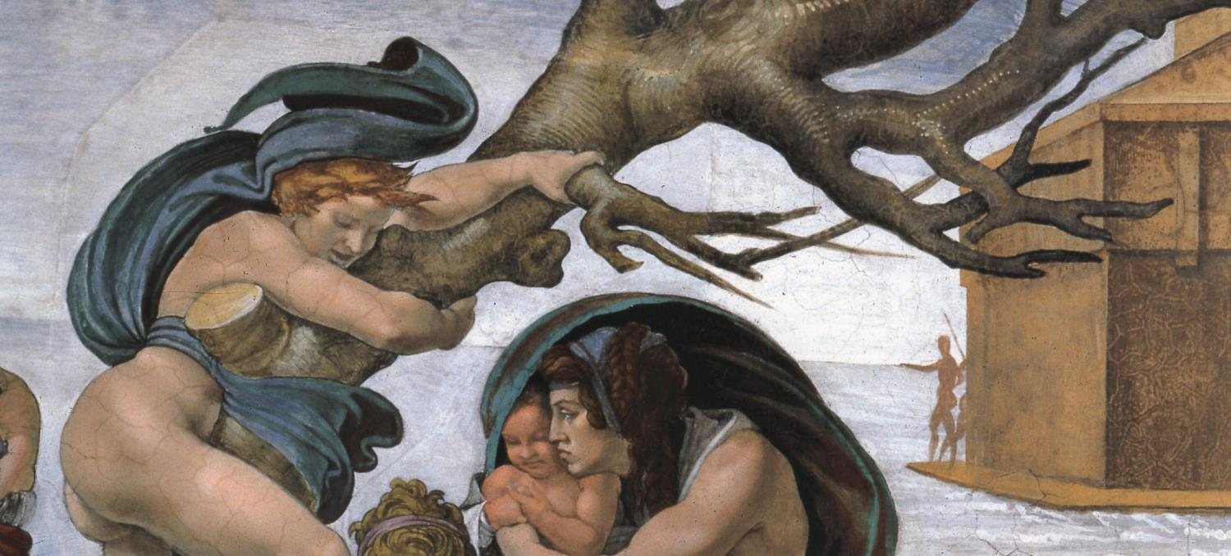
Ugo di San Vittore scrive che i trenta cubiti di altezza dell’arca
corrispondono alle tre virtù teologali,
fede, speranza e carità
La carità è rappresentata una seconda volta
come una madre con due fanciulli.

Slide 53
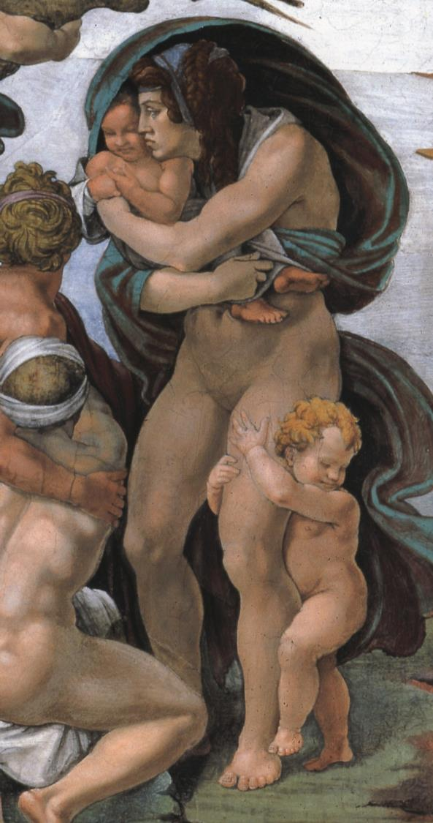
Alle tre persone, quindi,
simbolo delle tre virtù teologali
si aggiunge anche una madre
con due fanciulli:
figura che,
nel linguaggio artistico,
è personificazione
dell’amore.
Il suo mantello verde,
dai riflessi rossi
nell’ombra delle pieghe,
è gonfiato dal vento.

Slide 54
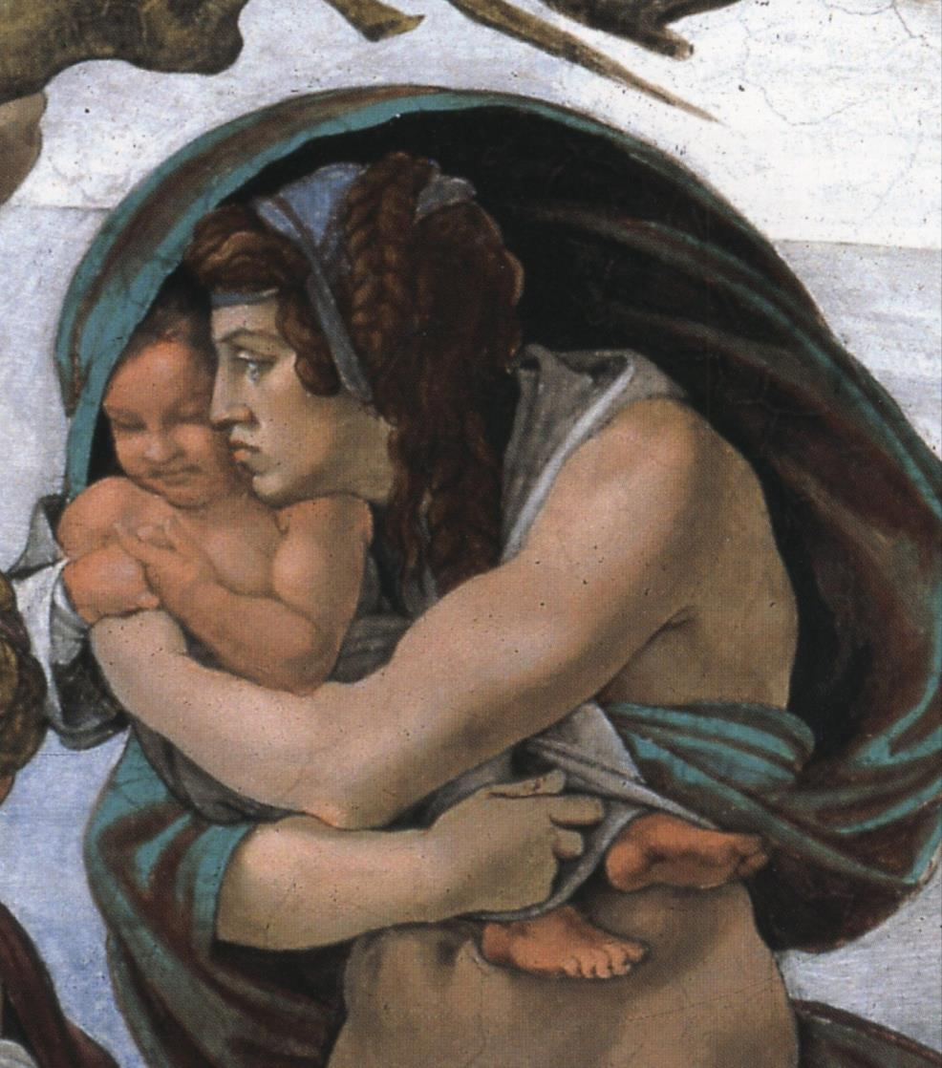
Questa figura materna ha la capigliatura intrecciata caratteristica della sposa;
il fazzoletto celeste inserito nella treccia
di capelli
rinvia alla contemplazione celeste.

Slide 55
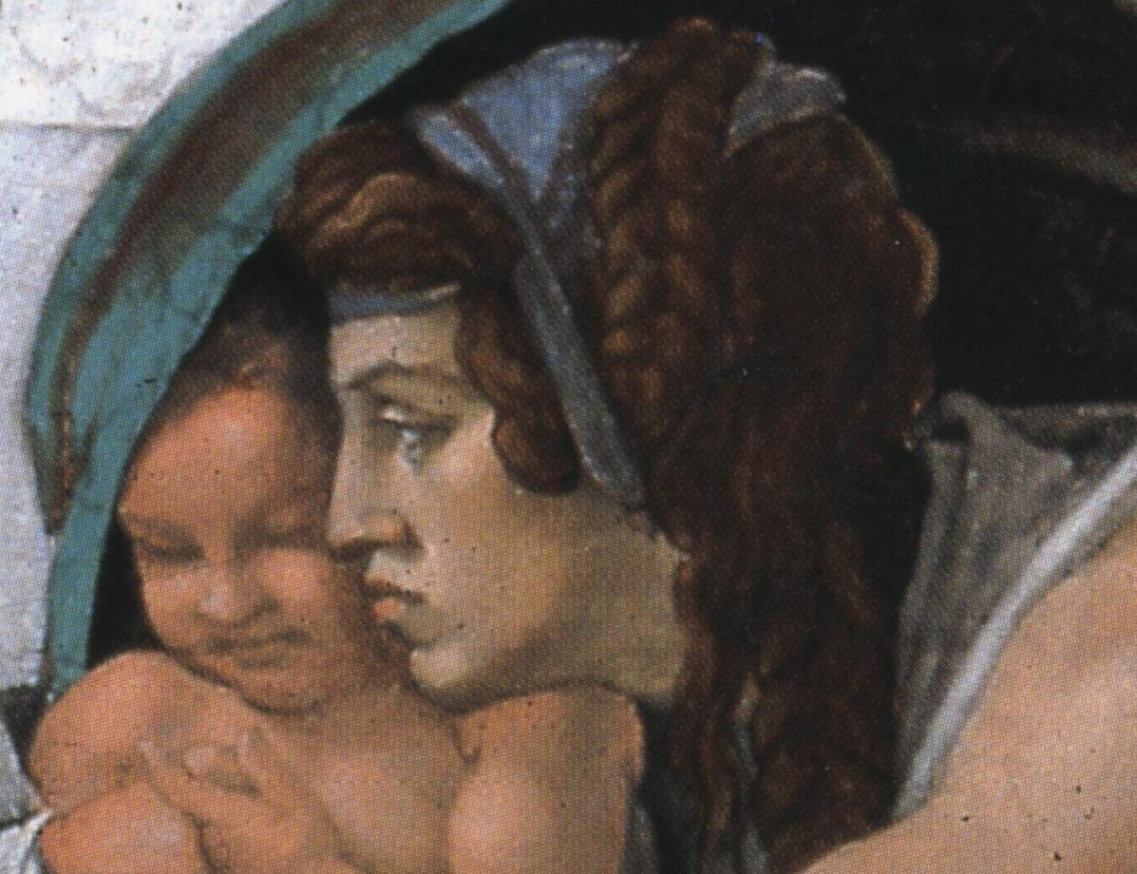

Slide 56
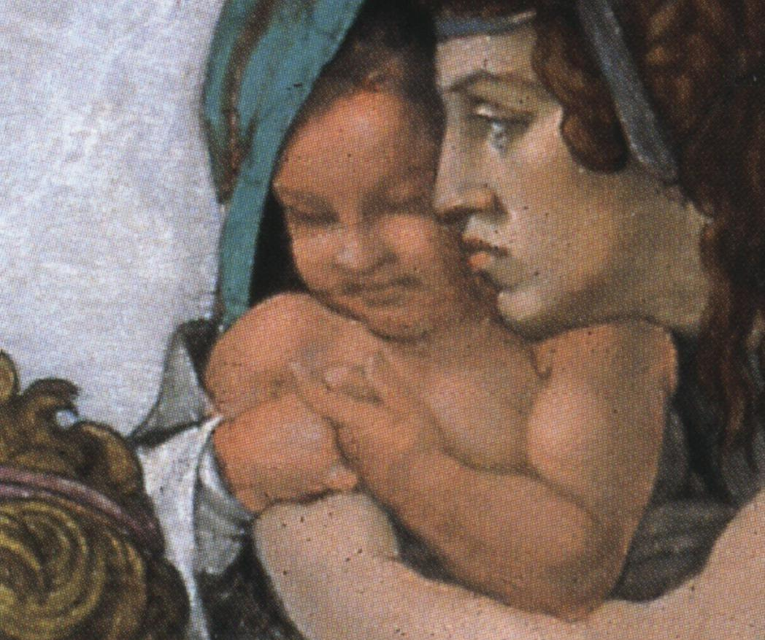

Slide 59
Ugo di San Vittore, il cui pensiero ebbe un grande influsso
sugli affreschi della cappella sistina,
nelle sue Allegoriae in Vetus Testamentum
scrive che il diluvio universale è simbolo
dei disordini, dell’instabilità e delle persecuzioni del tempo presente.
Noè rappresenta Cristo o un’autorità ecclesiastica
la quale costruisce l’arca, la Chiesa,
affinchè lei stessa e i suoi figli,
cioè coloro che le sono sottomessi,
possano trovarvi la salvezza.
Il testo aggiunge che i tre piani dell’arca
corrispondono a tre classi di persone:
sposati, celibi e vergini.
Tutti costoro non vengono raggiunti
dalle acque dal diluvio.

Slide 60
Il gruppo di persone che salgono sul monte
è costituito da una famiglia,
da un ecclesiastico calvo e da una monaca con un velo bianco.

Slide 64
Il tavolo sulla testa della madre, che ascende al monte
con il bambino per mano,
trova la sua spiegazione
nella Glossa ordinaria al passo relativo a Gen 6,14.
Secondo Isidoro di Siviglia,
in quel passo viene detto
che l’arca fu costruita
con legni squadrati
in forma cubica.
Allo stesso modo la Chiesa
è fatta di santi,
la cui vita bene fortificata
è pronta ad ogni opera buona, come ben fermo da ogni lato
sta un legno squadrato.

Slide 65
Solo ora
diventa comprensibile
il particolare del tavolo
sul capo della madre,
dalle quattro gambe
bene evidenti,
la cui solidità contrasta
con l’instabilità
della piccola barca
sul punto di capovolgersi raffigurata
in secondo piano.

Slide 66
La forma cubica ritorna con forza accentuata
nell’arca stessa raffigurata da Michelangelo.

Slide 67
La sommità del monte rappresenta la pienezza del tempo della Chiesa che,
secondo Paolo, si trova sotto la grazia (Cfr. Rm 6,14).
Tra le persone che si arrampicano sul monte è possibile riconoscere
un volto un po’ nascosto che,
con la sua lunga barba e con la capigliatura diradatasi fino alle tempie
rimanda al modello iconografico di san Paolo.
Questa persona guarda in alto verso destra
ed è significativamente vestita di verde speranza.

Slide 68
Non regni dunque il peccato
nel vostro corpo mortale, portandovi ad obbedire
ai suoi impulsi sfrenati,
e non presentate
le vostre membra
come armi di iniquità
per il peccato,
ma offrite voi stessi a Dio
come viventi
dopo essere stati morti
e le vostre membra
come armi di giustizia per Dio; il peccato infatti
non avrà dominio su di voi; infatti non siete sotto l'influsso della legge ma della grazia.
Rm 6,12-14

Slide 69
Gli uomini e le donne che si trovano su questo monte
rappresentano dunque i diversi membri della Chiesa
che vivono nel tempo sub gratia.
Ma essi non sono ancora tutti salvi:
un chiaro riferimento è in questo senso costituito
dalla personificazione della sapienza terrena
e soprattutto dal suo bambino, la speranza terrena,
che si copre l’occhio
e guarda tristemente l’osservatore con il destro.
Infatti la salvezza si raggiunge
tenendosi saldamente all’albero spoglio della Croce.

Slide 71
Il gruppo con l’asino,
al margine sinistro del riquadro,
rappresenta il Padre celeste
con il Figlio,
raffigurato come un bambino
che si unisce in matrimonio
con la sua sposa,
la Chiesa.

Slide 72
L’asino simboleggia
il corpo umano,
quel corpo
che il Figlio
ha assunto
nella sua
Incarnazione.

Slide 74
Il fanciullo scruta l’osservatore
e lo segue con lo sguardo ovunque questi si sposti
nella Cappella,
quasi a dirgli:
“Questo ho fatto io per te.
Tu appartieni
alla Chiesa
che ho preso in sposa
con la mia
Incarnazione”.

